Slide 1
FASE 3
OBIETTIVO: approfondimento
TEMPI: 30 minuti
Cosa fa l’insegnante
Cosa fa l’alunno
L’insegnante proietta alla LIM in classe alcune diapositive e illustra immagini di approfondimento
Gli alunni ascoltano ed eventualmente pongono domande
METODO: lezione dialogata
MEZZI E STRUMENTI: pc e lim

Slide 2
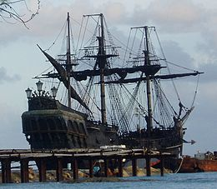
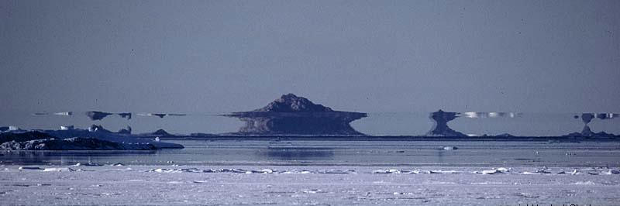
Tra fantasia ed illusione:
Le navi fantasma
Una leggendaria nave da film:
La Perla nera
La più leggendaria delle navi fantasma è l’indimenticabile nave del pirata Jack Sparrow nella saga dei «Pirati dei Caraibi»
Una leggenda con
un’origine scientifica
L’apparizione di una nave fantasma ha un’origine scientifica ed è dovuta ad un’illusione ottica definita «fata Morgana». Si verifica a causa dei raggi solari

Slide 3
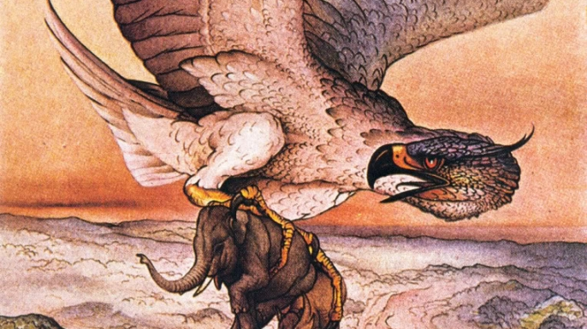
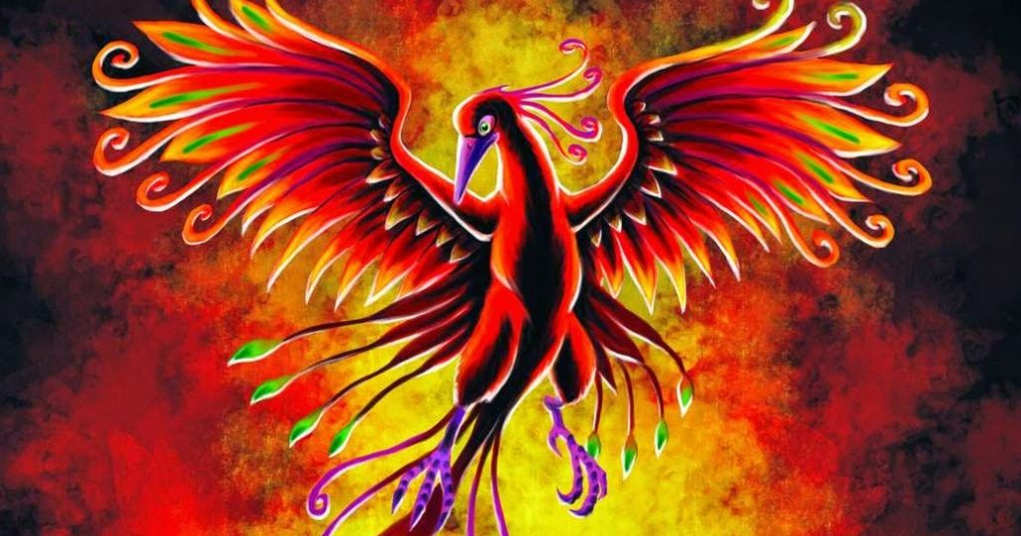
Il Roc del Madagascar
ANIMALI DA LEGGENDA
La fenice
È un uccello gigantesco con un’apertura d’ali di circa quindici metri che marco Polo descrive nel Milione, così grande che può trasportare un elefante
Animale fantastico presente in moltissime culture. La sua caratteristica è quella di rinascere dalle proprie ceneri dopo la morte, secondo gli Egizi

